Slide 1

Projet 3 : TermiFighter
Mickaël Horn
OpenClassrooms

Slide 2

Sommaire
Fonctionnement du jeu
Diagramme de classe
Conclusion

Slide 3

Fonctionnement du jeu
Démonstration sur l’application !

Slide 4
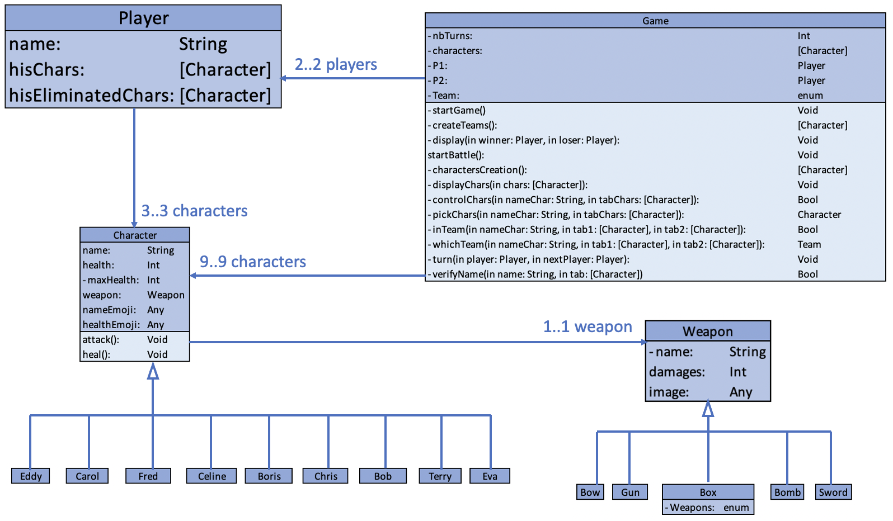
Diagramme de classe

Slide 5
Conclusion
Feedback
Difficultés rencontrées
Et après ?

